Slide 1
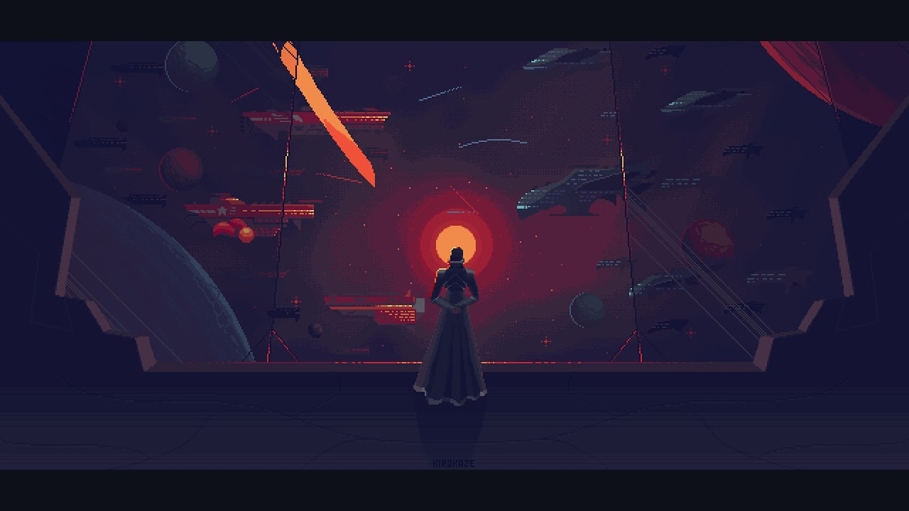
Ranger
выйди за пределы своего коллайдера!

Slide 2
Компания “Gey Masters”
Сделали:
Плешкова Лизонька и
Бобылев Даня

Slide 3
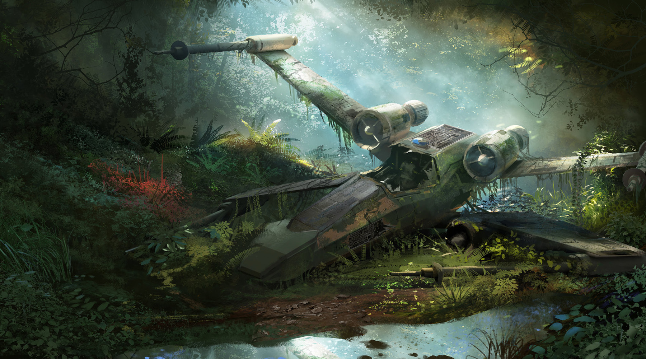

Slide 4
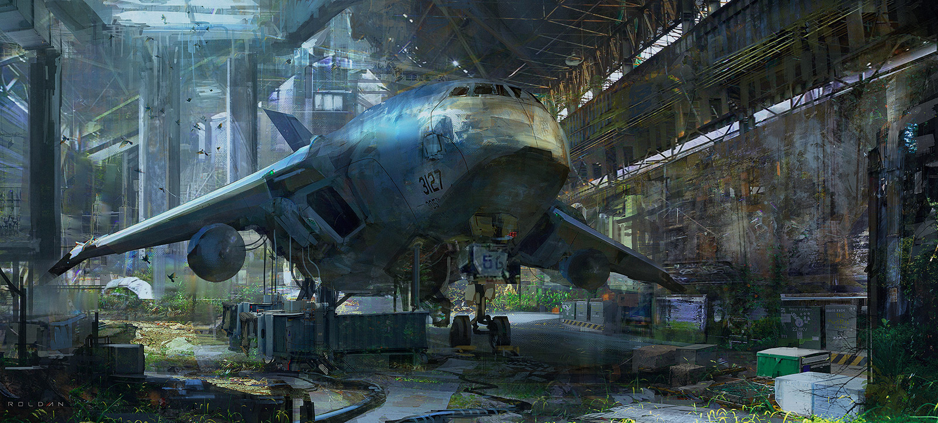

Slide 5
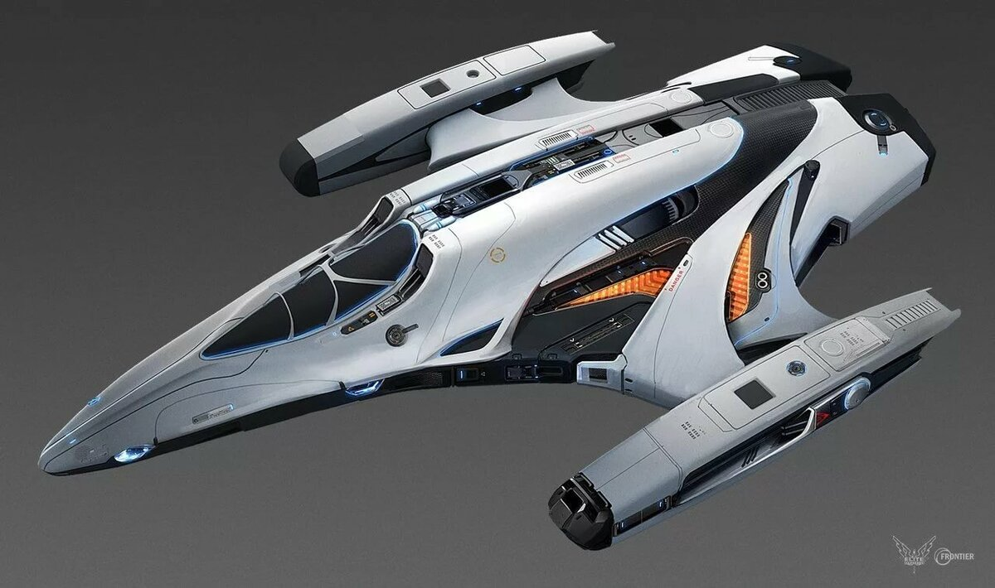

Slide 6
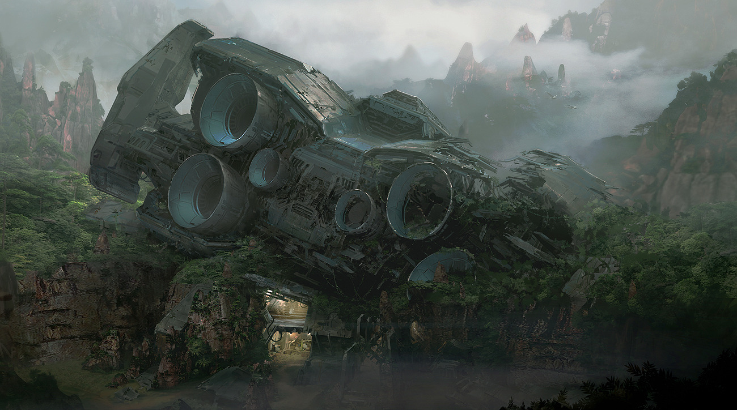

Slide 7
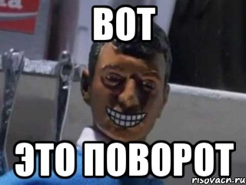
Что можно найти в игре?
Разных противников
Красивых персонажей
Неожиданные повороты

Slide 8
Что можно найти в игре?
Классы
Функции
Константы

Slide 9
Чего найти нельзя?
Расслабления
Скучных диалогов и кат-сцен
Заезженных механик(потому что мы просто не смогли их сделать)

Slide 10
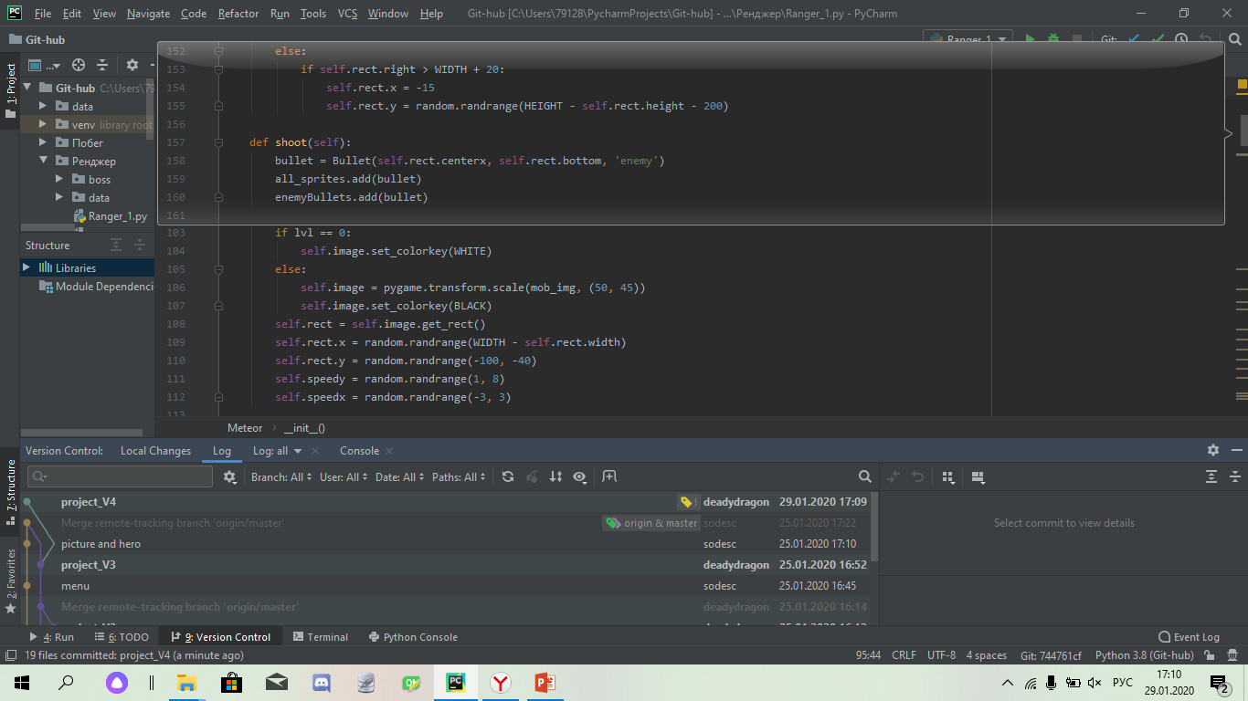

Slide 11
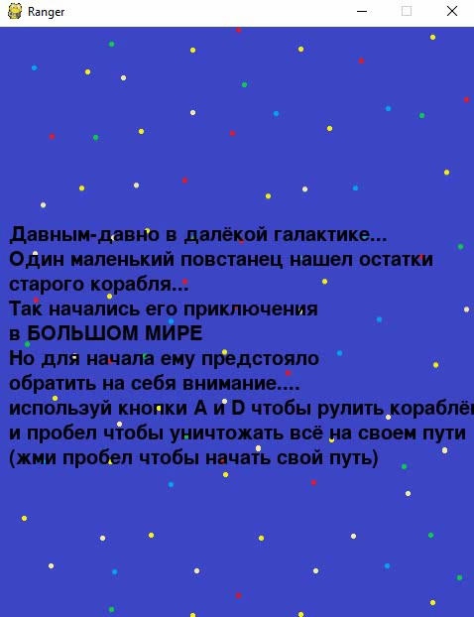
Гей мплей

Slide 12
Итоги:
Мы научились делать игру от начала до конца
Реализовали уровни и диалоги(вааааау)
Создали динамичную стрелялку с интригующим сюжетом и логиииииииииическииимииии загаааааадкамииииии

Slide 13
Впереди куча работы…

